Slide 1
Laravel Redis
Eko Kurniawan Khannedy

Slide 2
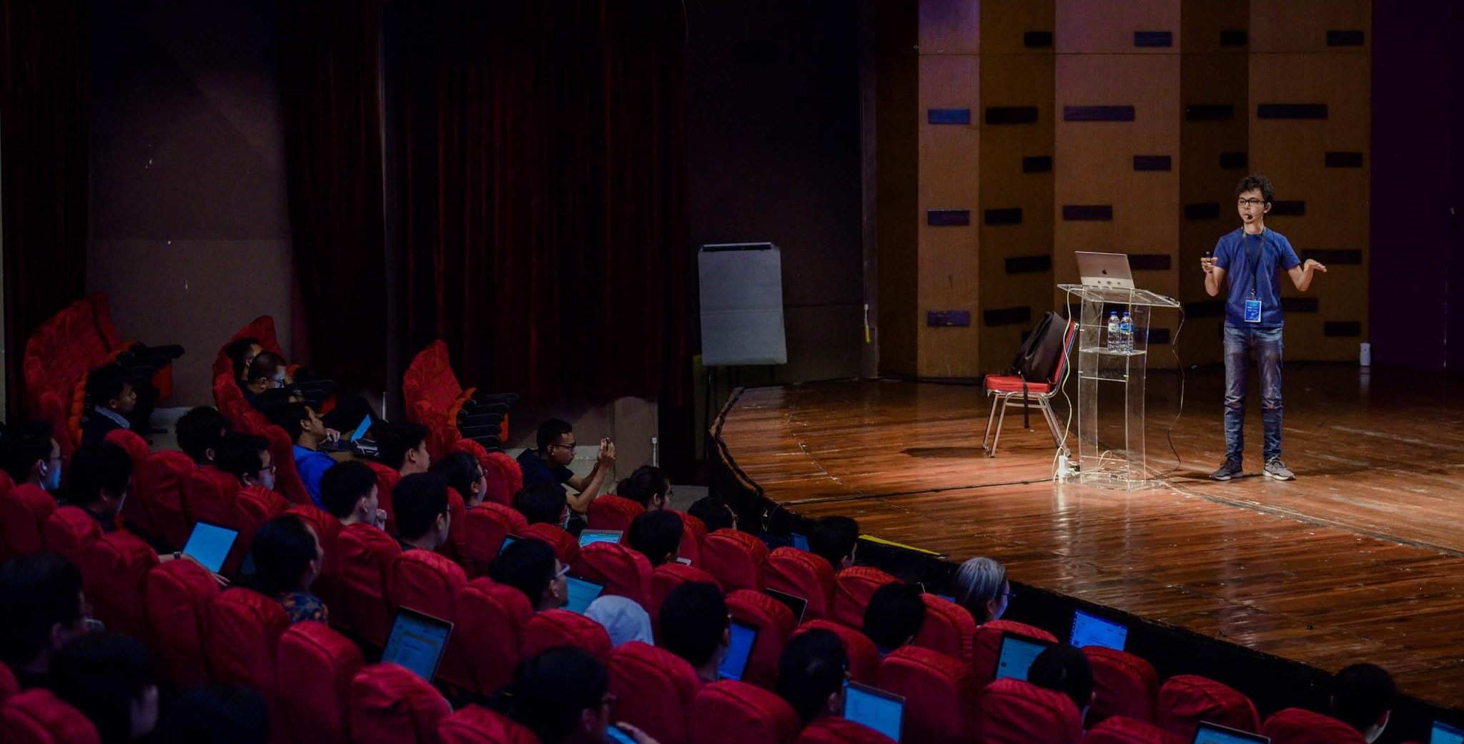
Eko Kurniawan Khannedy
Technical architect at one of the biggest ecommerce company in Indonesia
12+ years experiences
www.programmerzamannow.com
youtube.com/c/ProgrammerZamanNow

Slide 3
Eko Kurniawan Khannedy
Telegram : @khannedy
Linkedin : https://www.linkedin.com/company/programmer-zaman-now/
Facebook : fb.com/ProgrammerZamanNow
Instagram : instagram.com/programmerzamannow
Youtube : youtube.com/c/ProgrammerZamanNow
Telegram Channel : t.me/ProgrammerZamanNow
Tiktok : https://tiktok.com/@programmerzamannow
Email : echo.khannedy@gmail.com

Slide 4
Sebelum Belajar
Kelas PHP dari Programmer Zaman Now
Kelas Redis dari Programmer Zaman Now
Kelas Laravel Web
Kelas Laravel Eloquent

Slide 5
Laravel Redis

Slide 6
Laravel Redis
Di kelas Redis, kita sudah tahu bahwa Redis adalah salah satu database In Memory yang paling populer di dunia
Laravel, sejak awal bisa diintegrasikan dengan baik dengan database Redis, bahkan banyak fitur di Laravel bisa menggunakan Redis, seperti Cache, Session, sampai Rate Limiting
Di kelas ini, kita akan bahas bagaimana cara menggunakan seluruh struktur data di Redis menggunakan Laravel
Dan diakhir kelas, kita akan bahas fitur-fitur apa saja di Laravel yang menggunakan Redis

Slide 7
Membuat Project

Slide 8
Membuat Project
composer create-project laravel/laravel=v10.3.1 belajar-laravel-http-client

Slide 9
Menambah Library Predis
Secara default, Redis menggunakan library phpredis (native menggunakan C)
https://github.com/phpredis/phpredis
Namun, di beberapa kasus, kadang sulit menginstall library phpredis karena membutuhkan kompilasi bahasa C
Oleh karena itu, di kelas ini kita akan mengunakan library Predis, yang hanya menggunakan kode PHP
https://github.com/predis/predis
composer require predis/predis

Slide 10
Redis Facade

Slide 11
Redis Configuration
Secara default, semua konfigurasi untuk Redis di aplikasi Laravel terdapat di file config/database.php
Kita bisa ubah konfigurasi redis di file tersebut
Kita bisa ubah yang defaultnya menggunakan phpredis menjadi predis pada konfigurasi file nya

Slide 12
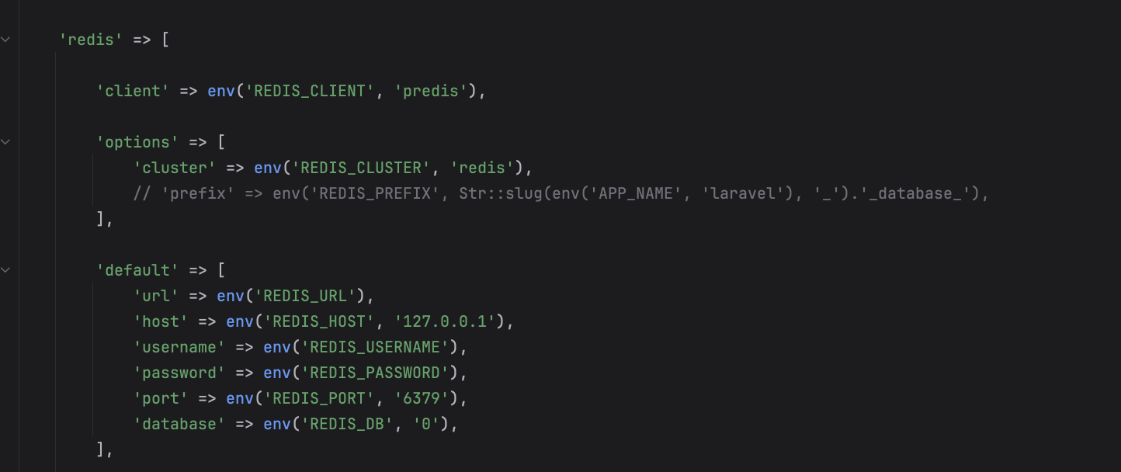
Kode : Redis Configuration

Slide 13
Redis Facade
Untuk menggunakan Redis di Laravel, kita bisa menggunakan Redis Facade yang secara otomatis membaca konfigurasi dari konfigurasi redis di Laravel
https://laravel.com/api/10.x/Illuminate/Support/Facades/Redis.html

Slide 14
Redis Command
Untuk mengirim perintah ke Redis, kita bisa menggunakan method command() di Redis Facade
Atau bisa langsung menggunakan nama method sesuai dengan command di Redis
Redis Facade akan menggunakan Magic Method untuk mengubah nama method secara otomatis menjadi nama perintah yang dikirim ke Redis

Slide 15
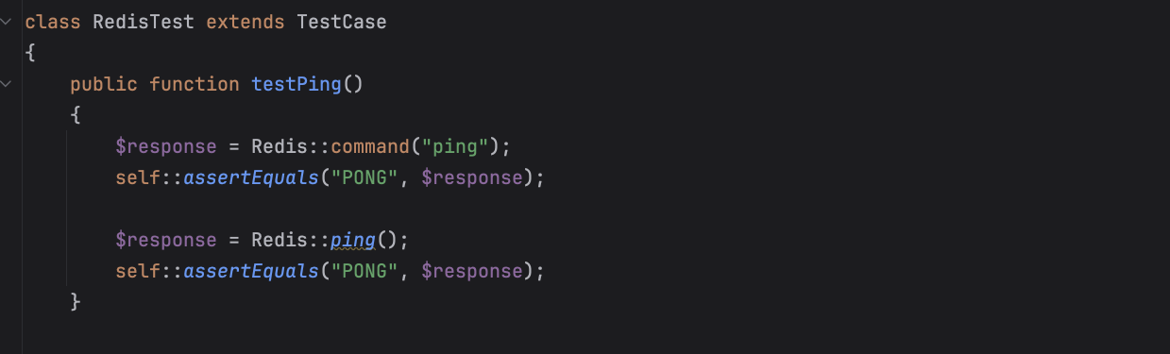
Kode : Ping Redis

Slide 16
String

Slide 17
String
Struktur data yang sering digunakan di Redis adalah String
Command yang sering kita gunakan adalah menggunakan set(), setEx(), get(), mGet(), dan lain-lain

Slide 18
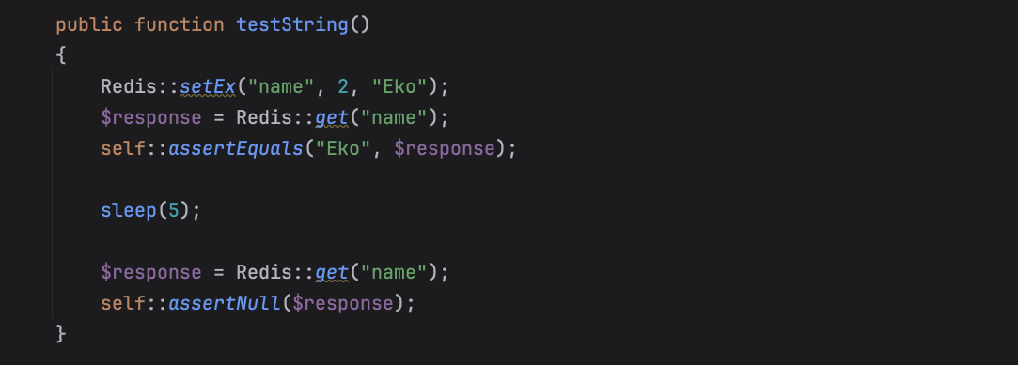
Kode : String

Slide 19
List

Slide 20
List
Sekarang kita akan menggunakan struktur data List

Slide 21
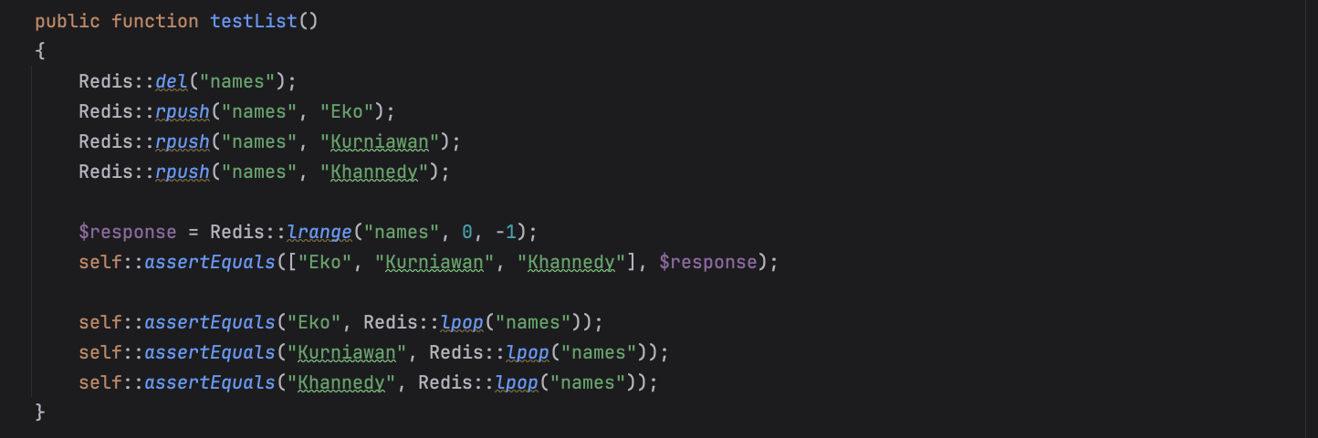
Kode : List

Slide 22
Set

Slide 23
Set
Sekarang kita akan menggunakan struktur data Set

Slide 24
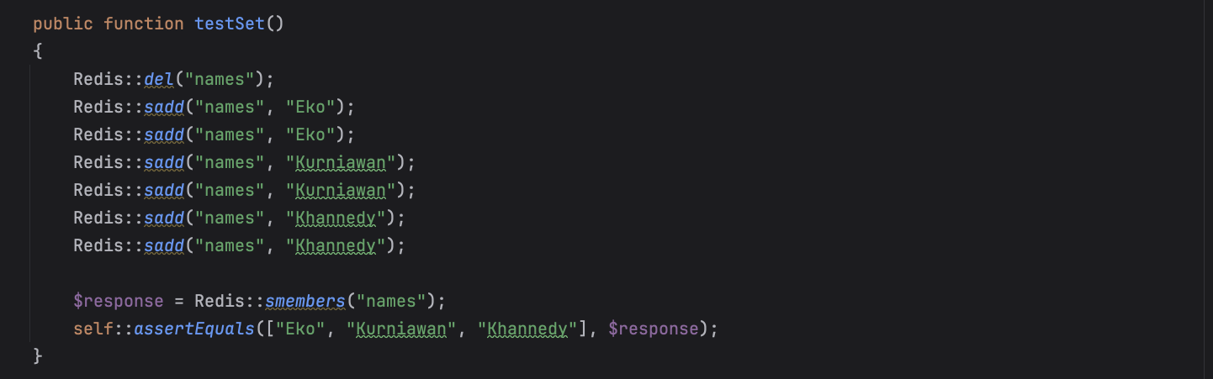
Kode : Set

Slide 25
Sorted Set

Slide 26
Sorted Set
Sekarang kita akan menggunakan struktur data Sorted Set

Slide 27
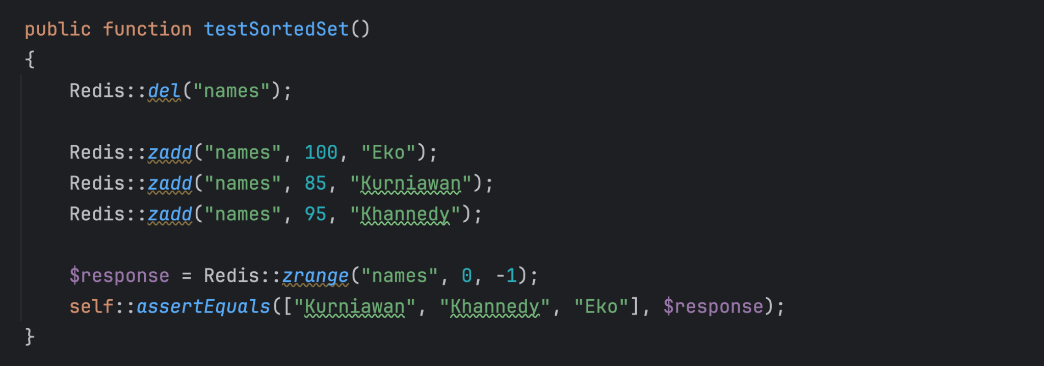
Kode : Sorted Set

Slide 28
Hash

Slide 29
Hash
Sekarang kita akan menggunakan struktur data Hash

Slide 30
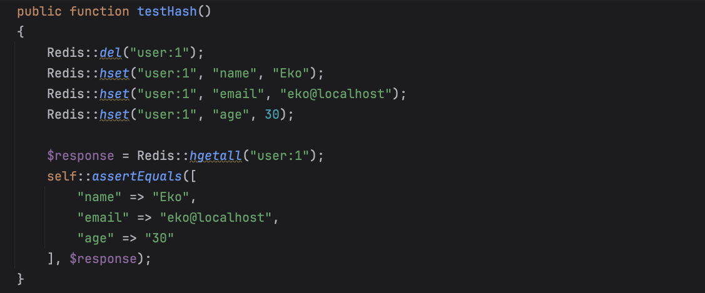
Kode : Hash

Slide 31
Geo Point

Slide 32
Geo Point
Sekarang kita akan menggunakan struktur data Geo Point

Slide 33
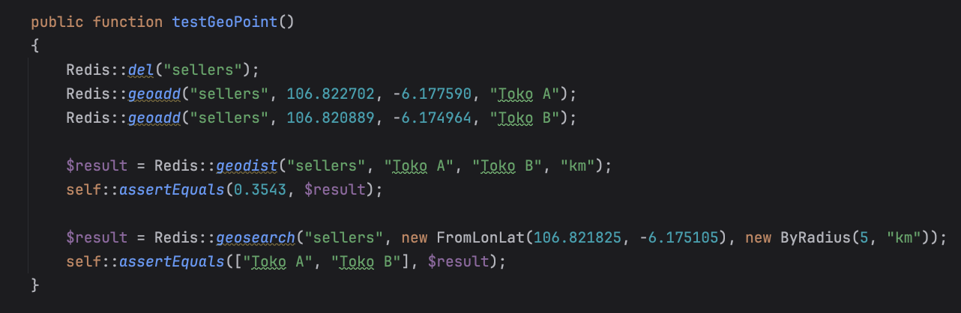
Kode : Geo Point

Slide 34
Hyper Log Log

Slide 35
Hyper Log Log
Sekarang kita akan menggunakan struktur data Hyper Log Log

Slide 36
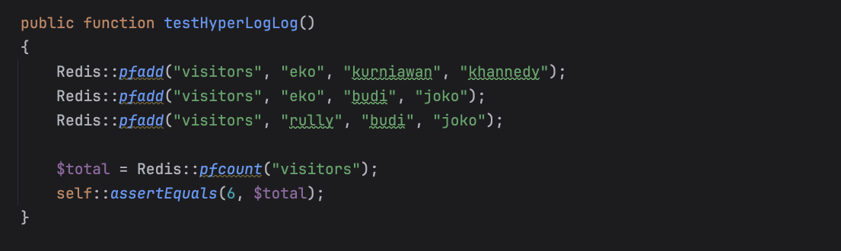
Kode : Hyper Log Log

Slide 37
Pipeline

Slide 38
Pipeline
Di kelas Redis, kita pernah belajar tentang pipeline, dimana kita bisa mengirim beberapa perintah secara langsung tanpa harus menunggu balasan satu per satu dari Redis
Hal ini juga bisa dilakukan menggunakan Laravel
Kita bisa menggunakan method pipeline(), dimana kita bisa tambahkan callback function yang berisi perintah-perintah yang akan dikerjakan dalam pipeline tersebut

Slide 39
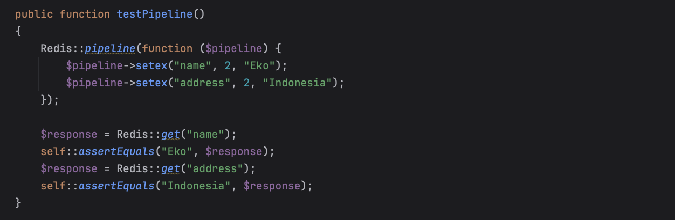
Kode : Pipeline

Slide 40
Transaction

Slide 41
Transaction
Kita tahu bahwa menggunakan Redis bisa melakukan transaction menggunakan perintah MULTI dan COMMIT
Untuk melakukan proses Redis Transaction di Laravel, kita tidak perlu melakukan manual MULTI dan COMMIT
Kita bisa menggunakan method transaction(), dan cara penggunaannya sama seperti method pipeline()

Slide 42
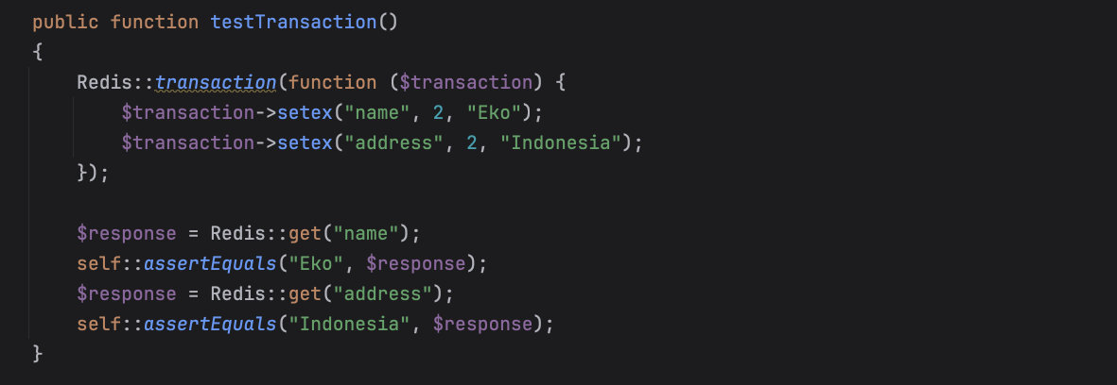
Kode : Transaction

Slide 43
Pub Sub

Slide 44
PubSub
Sekarang kita akan menggunakan fitur PubSub

Slide 45
Laravel Command
Untuk melakukan pengetesan Subscriber, kita akan membuat Laravel Command
Yaitu fitur untuk membuat perintah berbasis terminal
Perintah itu nanti akan kita gunakan untuk menjalankan Redis Subscriber
Kita bisa gunakan perintah : php artisan make:command NamaCommand

Slide 46
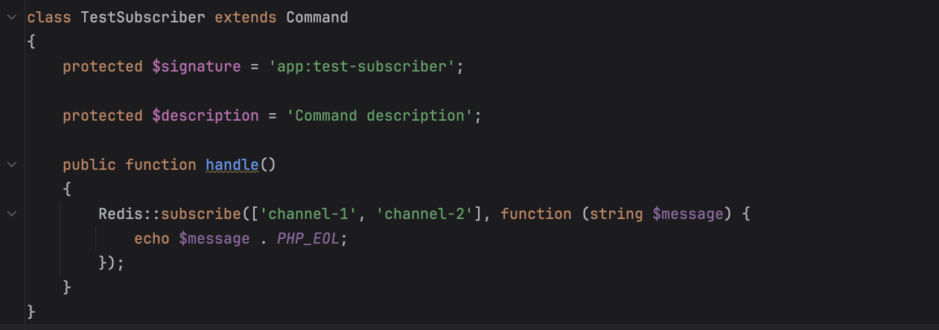
Kode : Subscribe PubSub

Slide 47
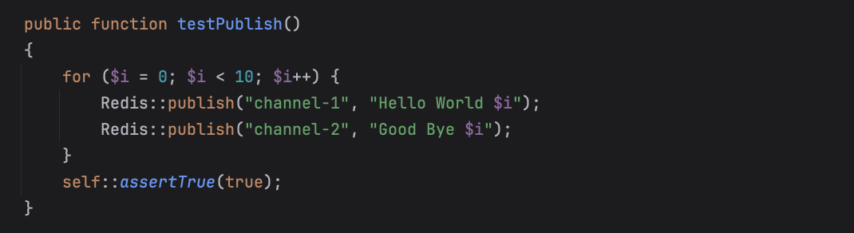
Kode : Publish PubSub

Slide 48
Stream

Slide 49
Stream
Saat dibuatnya video ini, Predis versi 2 belum mendukung tipe data STREAM
Tapi di phpredis mendukung Stream, jadi saya akan praktekan menggunakan phpredis

Slide 50
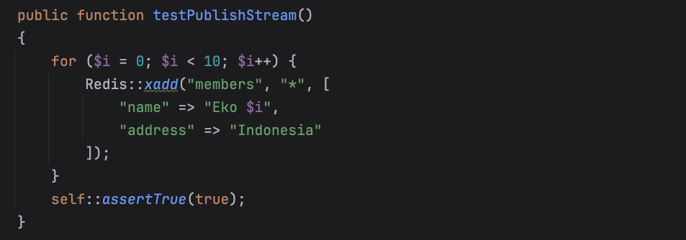
Kode : Publish Stream

Slide 51
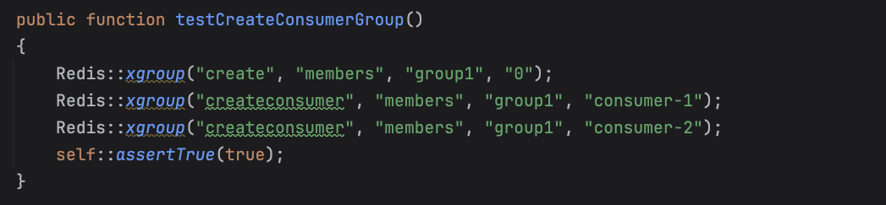
Kode : Create Consumer

Slide 52
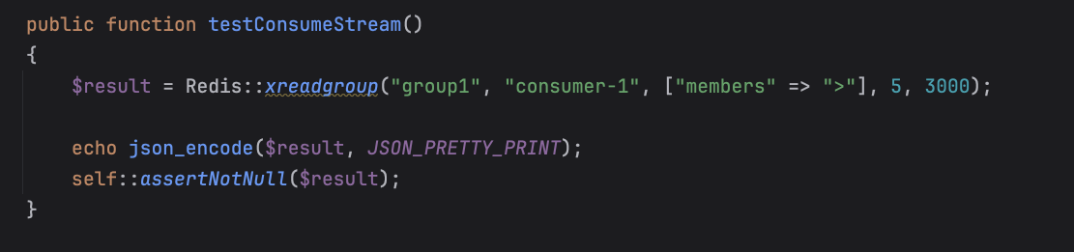
Kode : Get Stream

Slide 53
Cache

Slide 54
Laravel Cache
Laravel memiliki fitur bernama Cache untuk menyimpan data sementara
Cache biasanya digunakan untuk menyimpan data secara sementar, agar tidak perlu mengambil data dari sumber aslinya (misal database atau aplikasi lain)
Tujuan Cache adalah mempercepat proses, agar data yang sering diakses, tidak perlu diambil dari sumbernya yang lambat, karena Cache lebih cepat

Slide 55
Redis
Larave sebenarnya menyediakan tempat menyimpan Cache banyak, bisa Database, Redis, Memcached dan DynamoDB
Kita akan coba gunakan Redis sebagai tempat penyimpanan Cache
Kita bisa ubah konfigurasi Cache di file config/cache.php
Saat melakukan unit test, di phpunit.xml, konfigurasi CACHE_DRIVER diubah menjadi array, pastikan diubah menjadi redis jika ingin menggunakan redis

Slide 56
Cache Facade
Melakukan Cache di Laravel cukup mudah, kita bisa menggunakan Cache Facade
https://laravel.com/api/10.x/Illuminate/Support/Facades/Cache.html
Banyak method yang bisa digunakan ketika menggunakan Cache Facade, intinya untuk menyimpan, mengambil dan menghapus data dari Cache

Slide 57
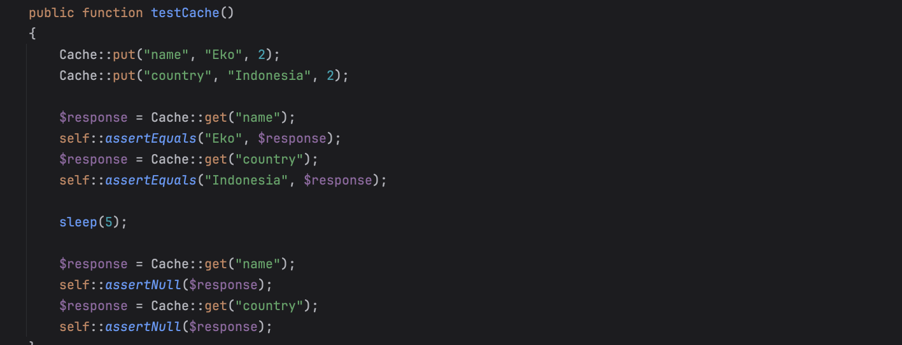
Kode : Cache Test

Slide 58
Session

Slide 59
Session
Secara default, Session di Laravel akan disimpan di File
Masalah dengan disimpan di File adalah, ketika nanti kita menjalankan Larave di beberapa Server, maka data Session akan bermasalah, karena tidak sinkron antar aplikasi Laravel
Laravel bisa menyimpan data Session di Redis
Kita bisa mengubah konfigurasi session di file config/session.php
Saat menjalankan unit test, file phpunitt.xml mengubah SESSION_DRIVER menjadi array, jadi kita harus ubah menjadi redis jika ingin menggunakan Redis di unit test

Slide 60
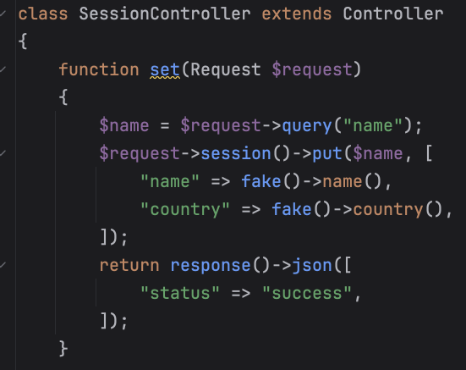
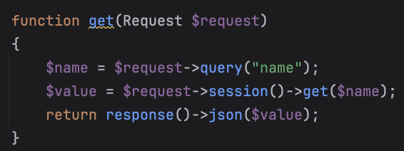
Kode : Session Controller

Slide 61
Rate Limiting

Slide 62
Rate Limiting
Laravel memiliki fitur bernama Rate Limiting, fitur ini digunakan untuk membatasi jumlah eksekusi
Secara default Rate Limiting menyimpan data di Cache, artinya jika Cache menggunakan Redis, maka secara otomatis informasi Rate Limiting juga akan disimpan di Redis
Untuk menggunakan Rate Limiting, kita bisa menggunakan Facade RateLimiter
https://laravel.com/api/10.x/Illuminate/Support/Facades/RateLimiter.html

Slide 63
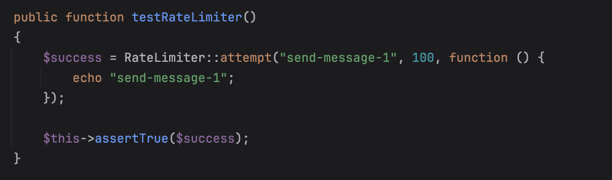
Kode : Rate Limiting

Slide 64
Penutup

